Slide 1

01
Hackrf 和 GNU Radio平台调研介绍

Slide 2
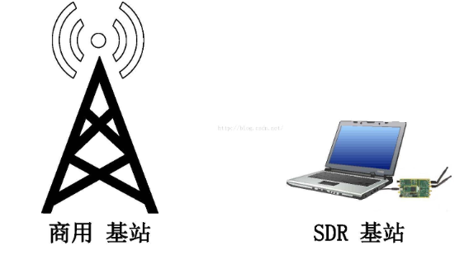
GNU Radio
GNURadio是一款自由、开源的软件定义无线电（SDR）开发平台。GNURadio提供广泛的开发库和应用程序，可用于快速原型设计和开发SDR系统，包括各种无线通信系统和移动通信标准等。

Slide 3
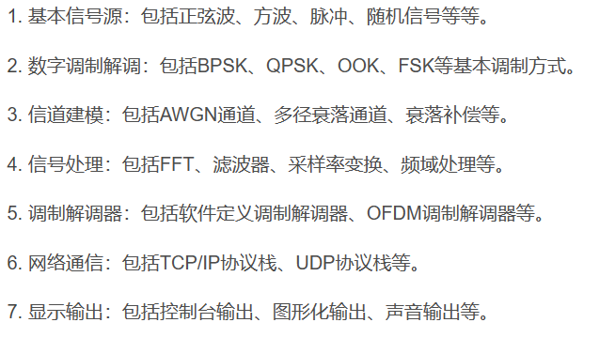
GNU Radio
GNURadio的核心是一组用Python编写的开发库，这些库提供了大量的数字信号处理（DSP）工具、无线通信协议和调制解调器、频谱分析器、数据流、I/O接口等功能。
支持的硬件平台：
1. 通用软件无线电外设（USRP）
2. RTL-SDR
3. HackRF：HackRF是一种低成本的软件定义无线电设备，可以用于接收和发送无线电信号。GNU Radio提供了与HackRF设备连接的接口，可以进行各种无线电应用的开发和测试。

Slide 4
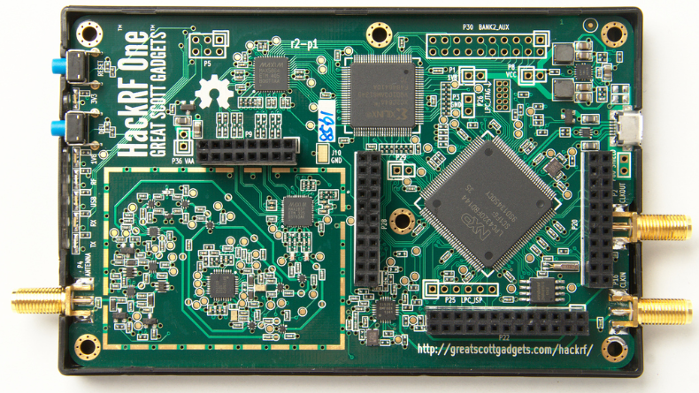
HackRF的主要特点包括：
频率范围广泛：HackRF覆盖了从1MHz到6GHz的频率范围，使其适用于多种无线电通信标准和应用。
可编程和灵活：HackRF是一款完全可编程的SDR平台，HackRF可以与各种软件一起使用，包括GNU Radio、SDR#、HackRF官方提供的HackRF库等，使得用户可以使用不同的软件工具来实现各种无线通信应用。
开放源代码：HackRF的硬件和软件都是开源的，用户可以访问其设计文件和源代码，并根据需要进行修改和定制。
USB接口：HackRF通过USB接口连接到计算机，方便用户进行数据传输和控制。
支持多种无线电应用：由于其灵活性和可定制性，HackRF可以用于许多无线电应用，包括无线电频谱监测、信号解调、无线电攻击和防御等。
Hackrf
HackRF是一个开源硬件平台，用于软件定义无线电（SDR）开发。它由一块可以发射和接收的广域频率范围的射频（RF）电路板组成，可以与各种软件结合使用，实现无线通信系统的开发、测试和实验。

